Slide 1
数据库课设
校园二手交易平台
汇报人：孔嘉辉
组员：程浩原 樊金鹏

Slide 2
01
项目背景
02
组内分工
03
系统架构
04
数据库设计
05
亮点与特色
06
系统演示

Slide 3
项目背景
第1部分
Transition Page Title

Slide 4
北航校园二手交易现状
普遍使用QQ、微信群，消息被定期清理、群很快满员
买家和卖家沟通渠道无法保障，无法实时联系对方
卖家信用无法追溯，买家退换货维权困难
买方无法收藏商品，难以待价而沽

Slide 5
我们的解决方案：
搭建一个基于云数据库的web平台
用户手机号认证，构建平台内的实时消息系统
实时查看卖家历史交易、订单评价等信息
买家可以收藏商品、在商品区或私信评论议价

Slide 6
组内分工
第2部分
Transition Page Title

Slide 7
组内分工
组长：孔嘉辉（21373456）
组员：程浩原（22373313），樊金鹏（21374235）
孔嘉辉（33%）：数据库逻辑模式设计（数据元素表、规范化），项目的整个后端。
程浩原（33%）：项目需求分析，个人信息页面、消息系统前端及相关功能实现（包括商品、收藏和订单增删改查）。
樊金鹏（33%）：数据库概念模式设计（E-R图），登录页面、商品详情页面、管理员页面、联系我们页面前端及相关功能实现。

Slide 8
系统架构
第3部分
Transition Page Title

Slide 9
Web平台实现路径
前后端并行开发，依靠Github仓库管理代码，代码仓库：
https://github.com/KJH198/Campus_Second-hand_Trading_Platform.git
4
3
2
前端开发
服务器
1
使用Vue框架
使用本机作为服务器
后端开发
使用python的Flask框架
数据库
使用华为云数据库GuassDB

Slide 10
数据库设计
第4部分
Transition Page Title

Slide 11
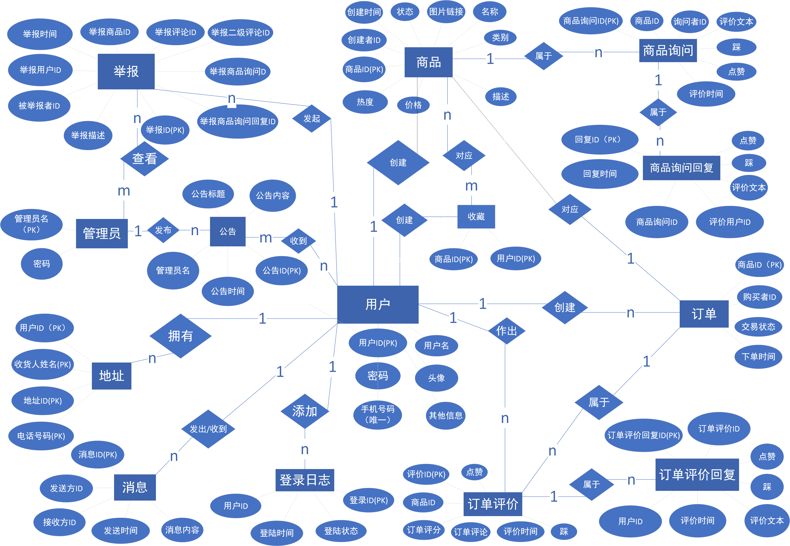
基本E-R图

Slide 12
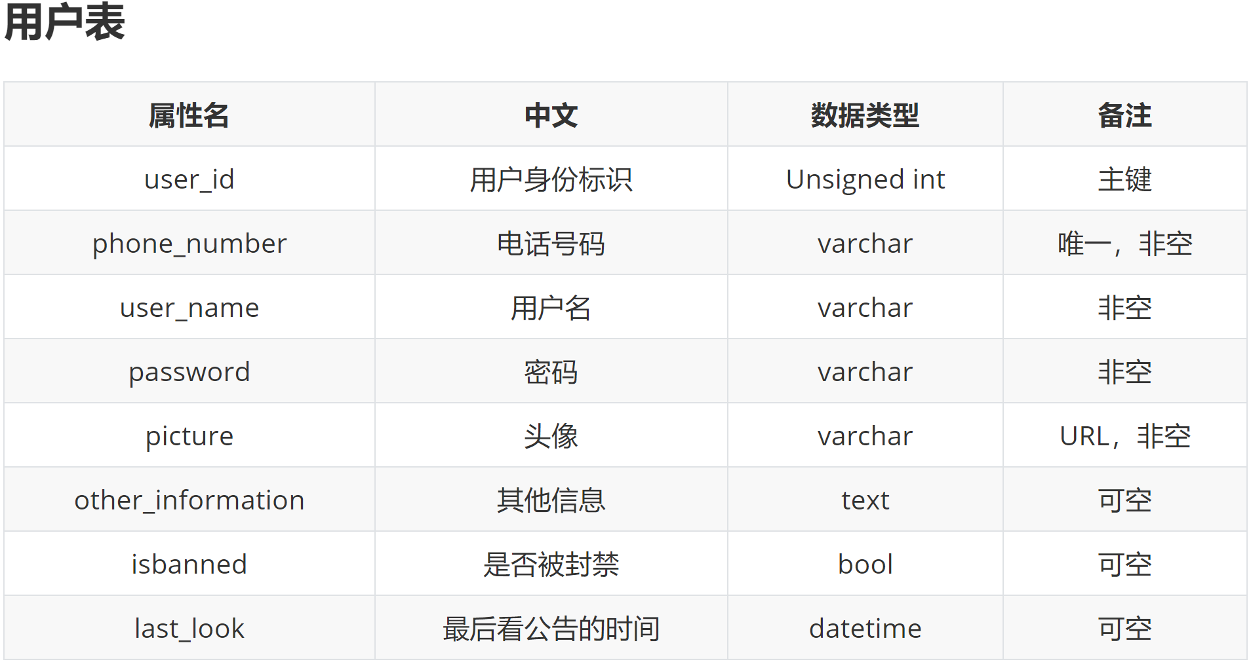
数据元素表：1/15

Slide 13
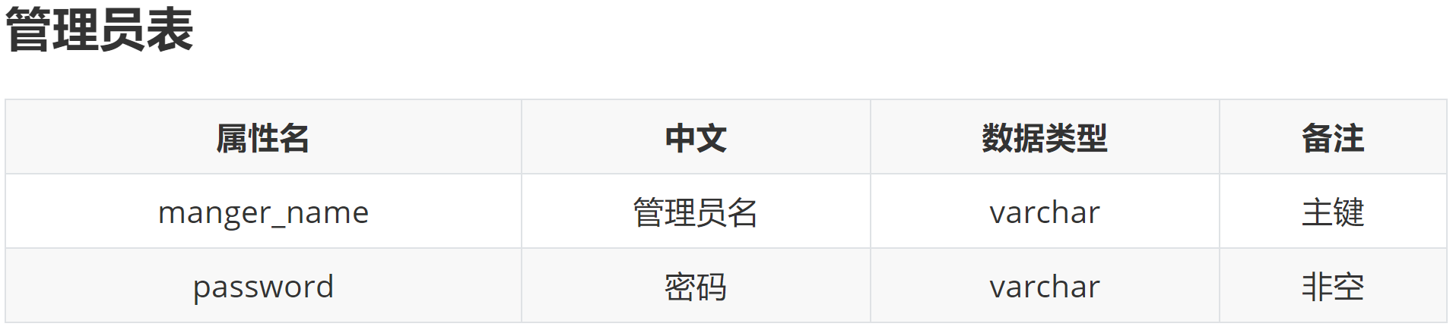
数据元素表：2/15

Slide 14
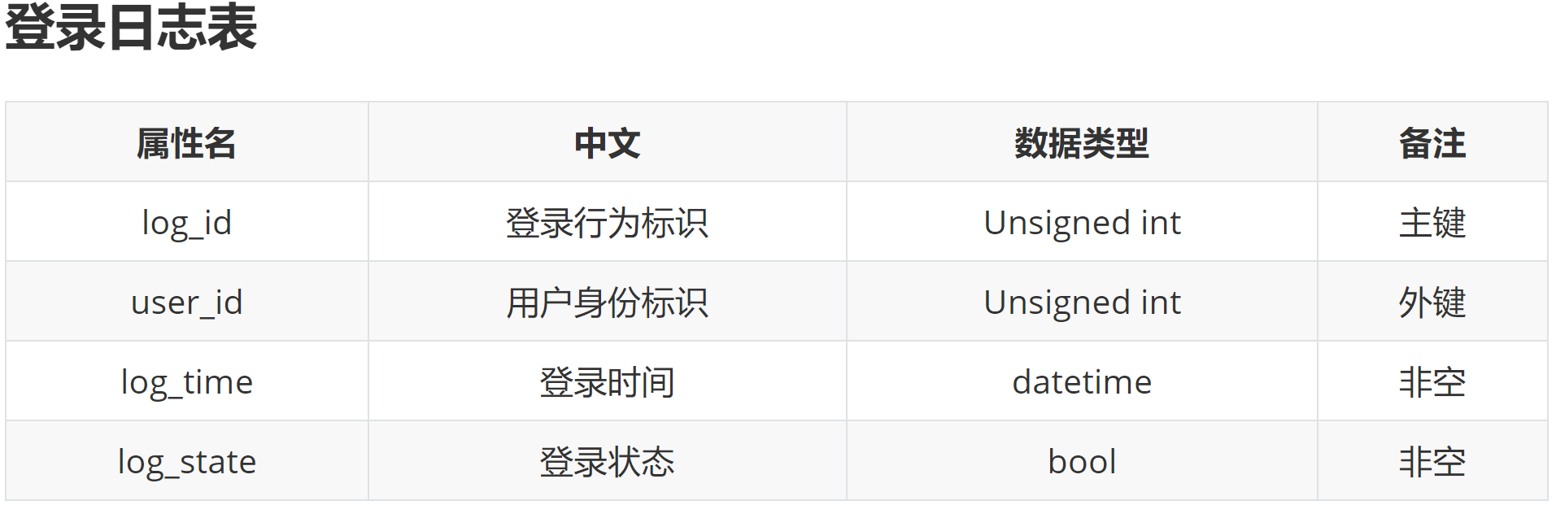
数据元素表：3/15

Slide 15
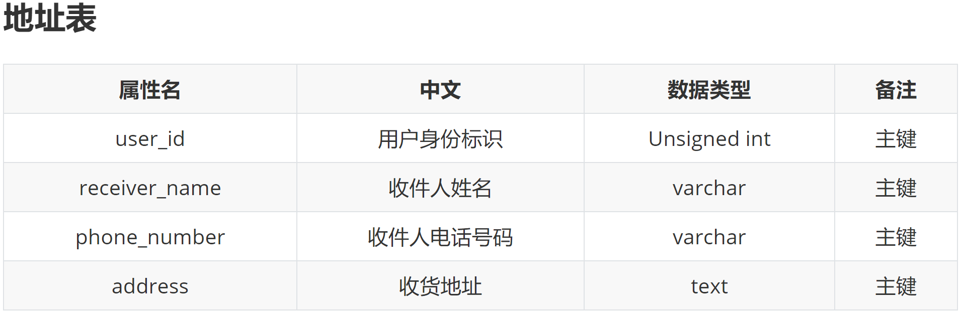
数据元素表：4/15

Slide 16
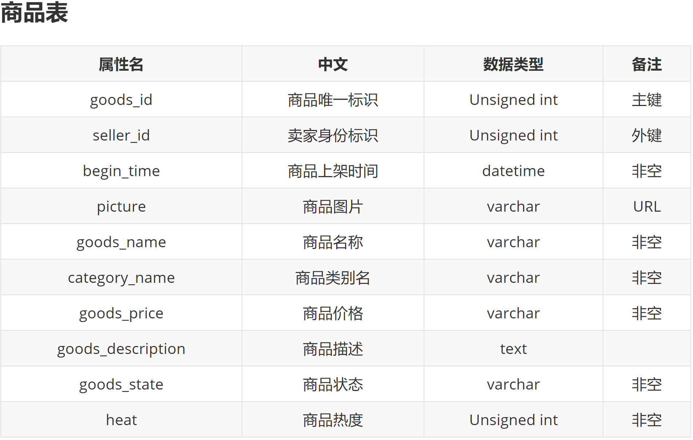
数据元素表：5/15

Slide 17
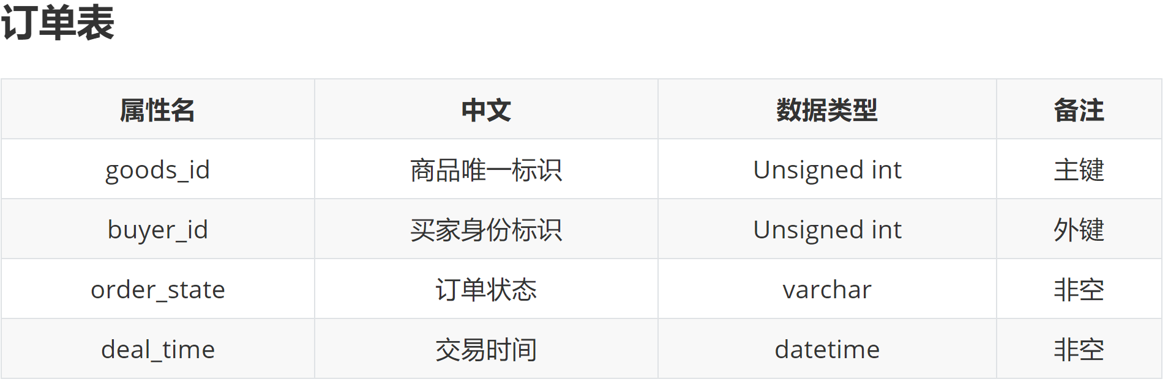
数据元素表：6/15

Slide 18
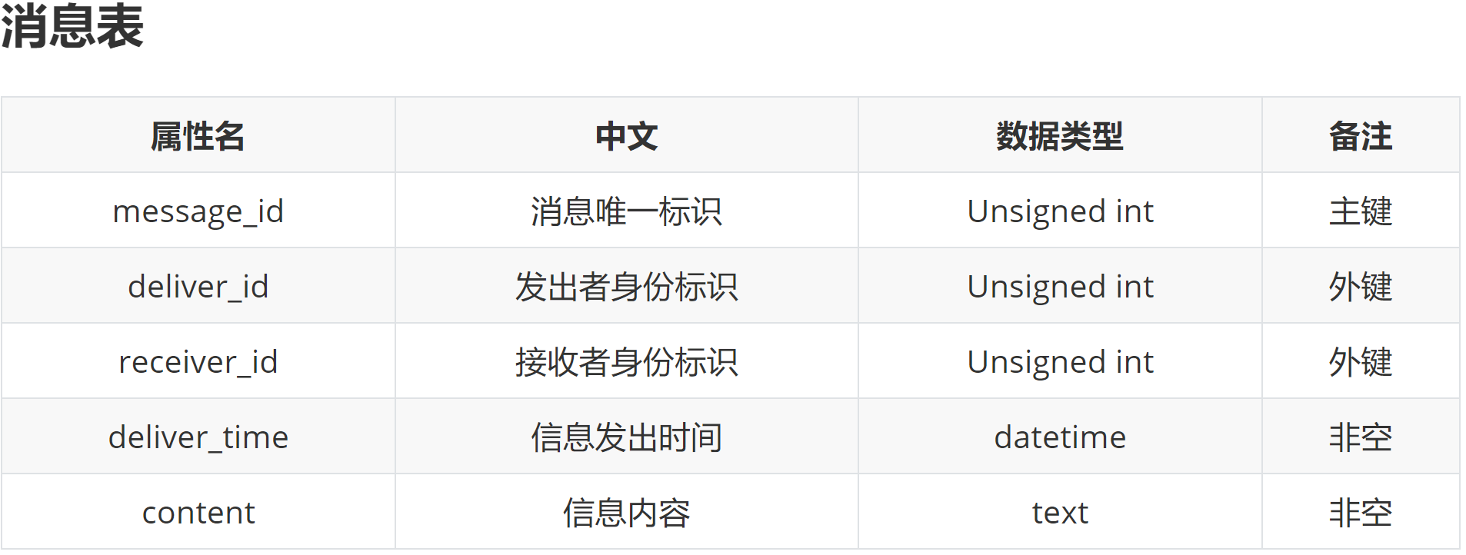
数据元素表：7/15

Slide 19
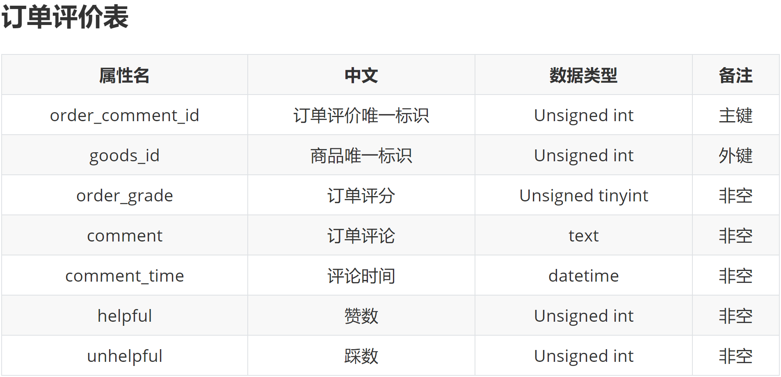
数据元素表：8/15

Slide 20
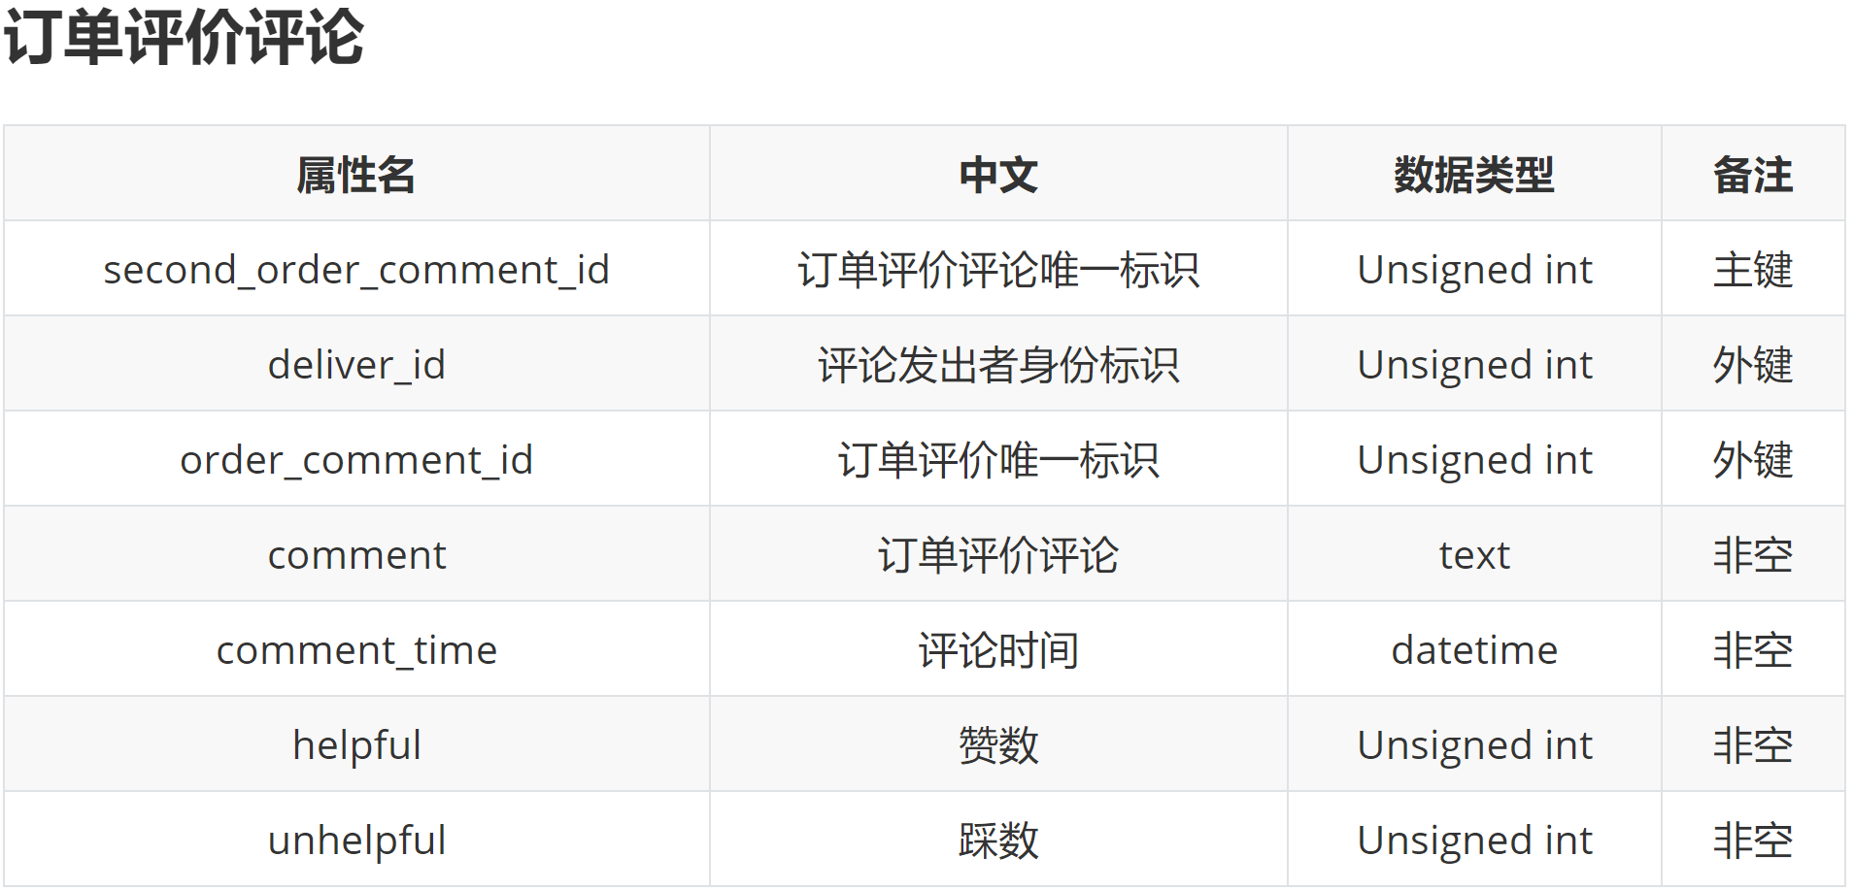
数据元素表：9/15

Slide 21
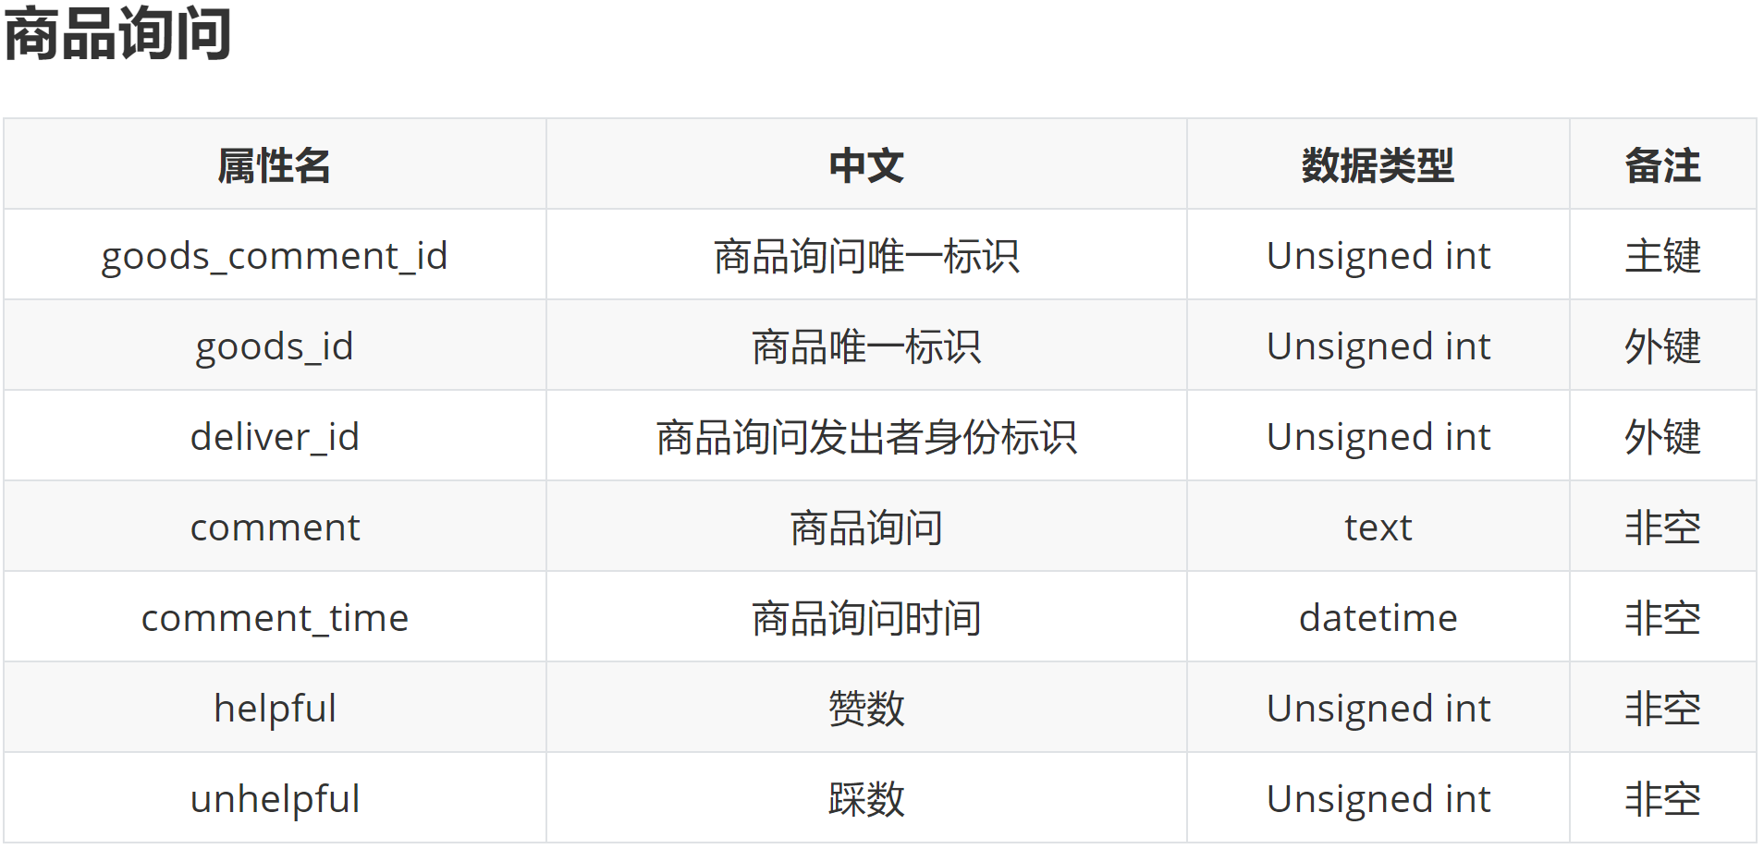
数据元素表：10/15

Slide 22

数据元素表：11/15

Slide 23
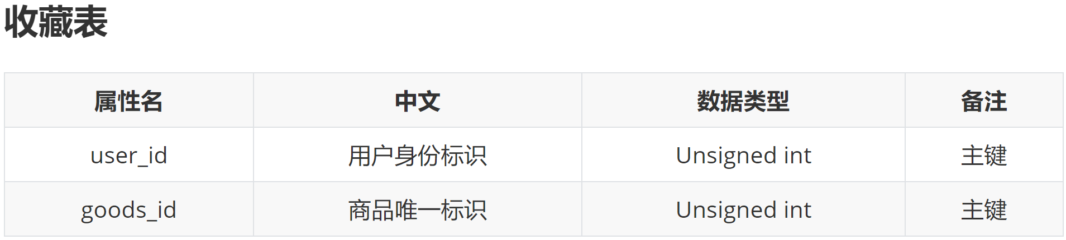
数据元素表：12/15

Slide 24
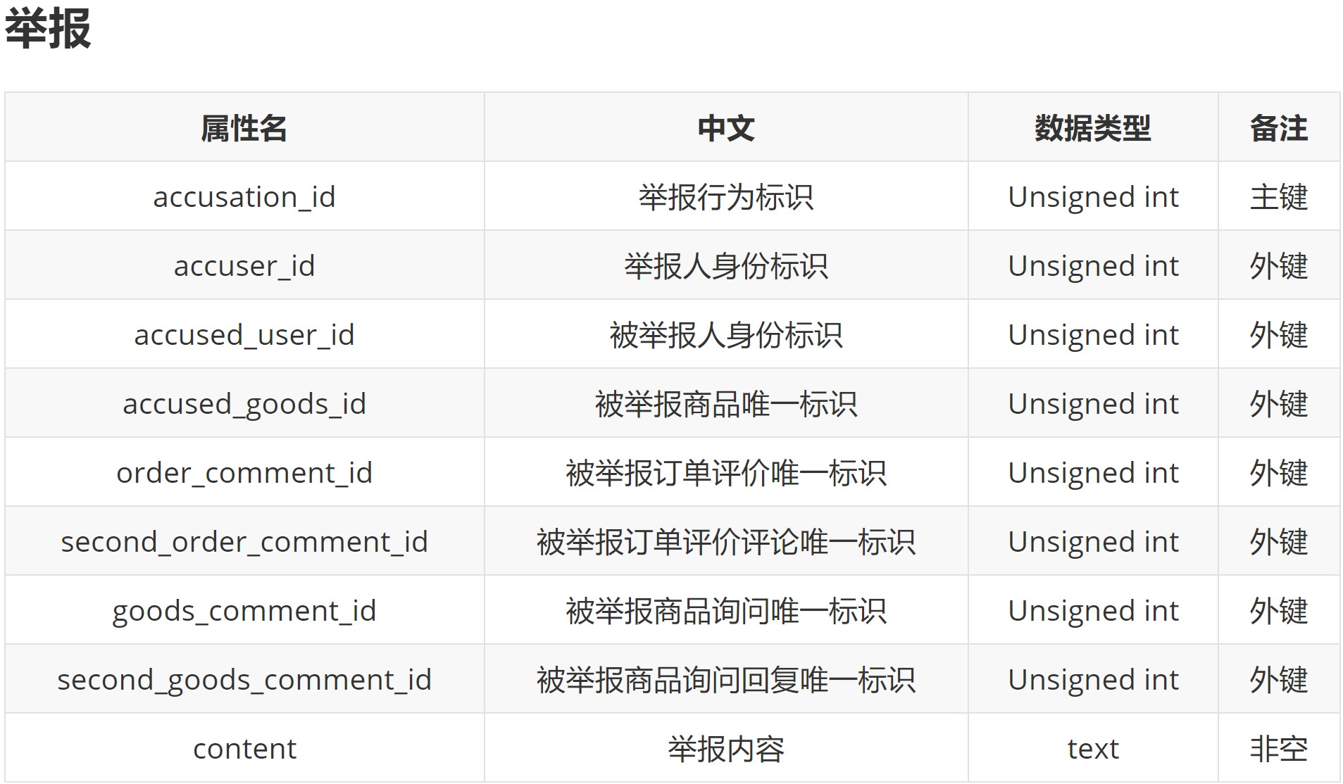
数据元素表：13/15

Slide 25
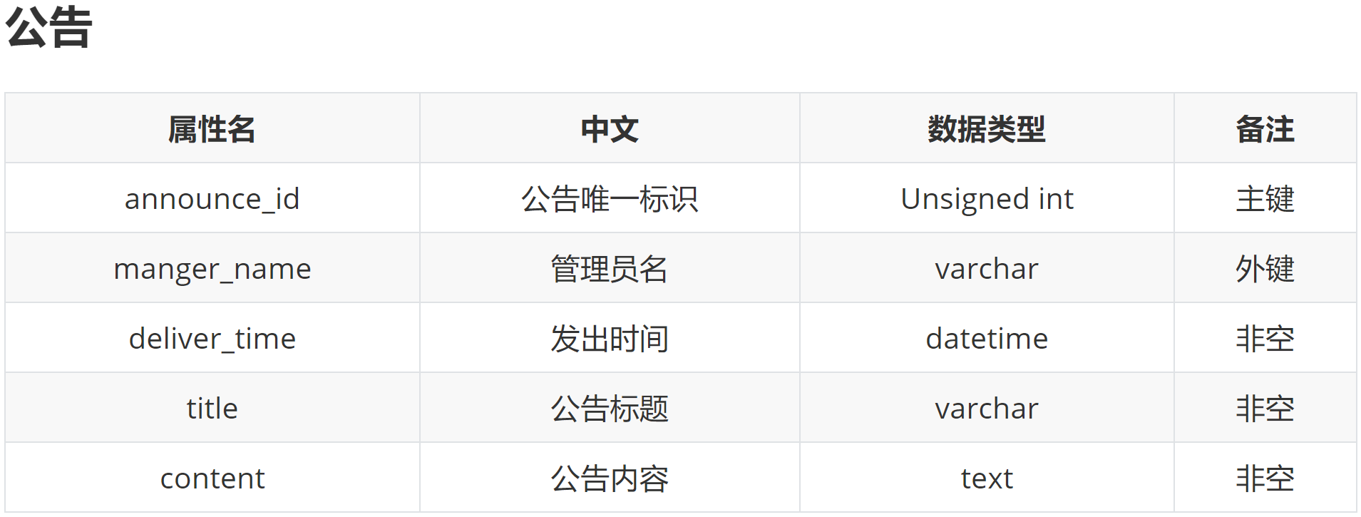
数据元素表：14/15

Slide 26
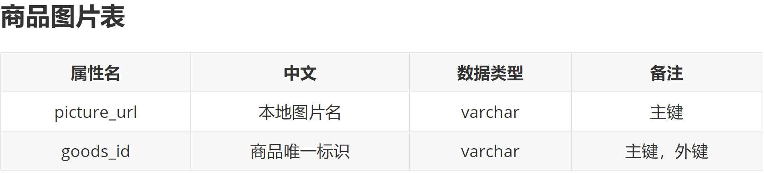
数据元素表：15/15

Slide 27
功能亮点
第5部分
Transition Page Title

Slide 28
用户简明使用流程
用户注册
（确保手机号作为唯一凭据）
补全个人信息
（头像、多个收货地址等）
发布商品
（发布后可在商品页或私信中回复买方的咨询和质疑）
确认收货、申请退款
（确认收货后有权对该订单发表订单评价）
购买商品
（可有多个待选地址）
浏览商品、添加收藏、查看卖家信息、发表评论
（也可以与卖家私信沟通）

Slide 29
亮点1：实时消息系统
发布商品评论
商品评论回复
发布订单评价
买家
卖家
订单评价回复
实时私信卖家
私信回复

Slide 30
亮点2：用户举报友好、管理员友好
发布公告
查看公告
查看用户举报
管理员
用户
发起举报
封禁用户
联系管理员解除封禁

Slide 31
其他特色：
1.灵活的举报功能：用户可对商品、用户、商品评论及其回复、订单评价及其回复、私信消息及其回复进行举报。
2.商品分类及搜索功能：可以根据商品类别和关键字搜索商品。
3.商品信息丰富：支持多图片商品、热度信息、
3.公告查看提醒：只有在对当前用户有未看公告时在公告图标右上方显示绿点。
4.可追溯异常登录：管理员可随时查看用户的登录信息和登录结果。
5.用户软封禁：管理员对用户的封禁不删除用户信息，可以随时解封。

Slide 32
系统演示
第6部分
Transition Page Title

Slide 33
数据库课设
感谢观看 Thank

